Slide 1
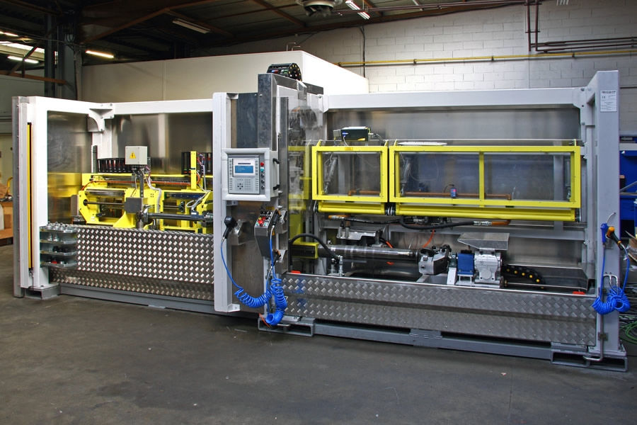
Test de vérin sur banc-hydraulique
Projet réalisé par les BTS SNAPP 2021-2022
Notes:
Présentation du Projet

Slide 2
Principe de fonctionnement et But du Projet
Mise en place d’une centrale d’acquisition
Mise en place d’un poste contrôleur
Réaliser plusieurs types d’essais sur des vérins pour vérifier leurs fiabilités
Consulter les essais réalisés sur le poste contrôleur et permettre l’impression d’un compte rendu

Slide 3
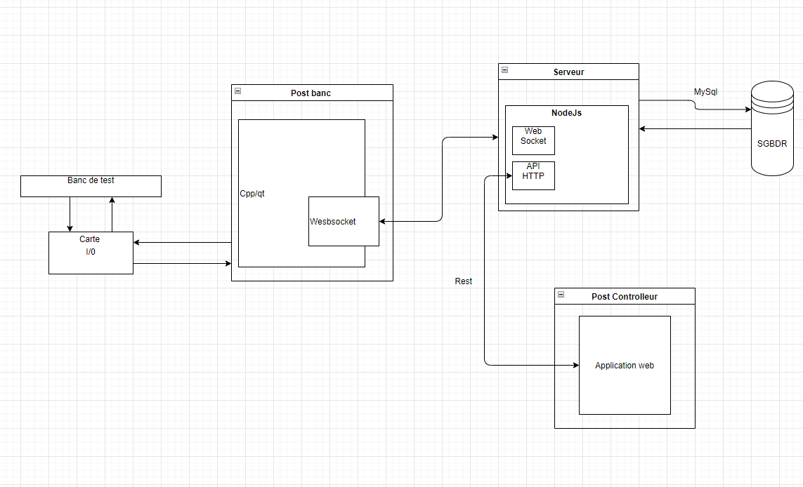
Notes:
Principe du fonctionnement du projet explication sur schéma

Slide 4
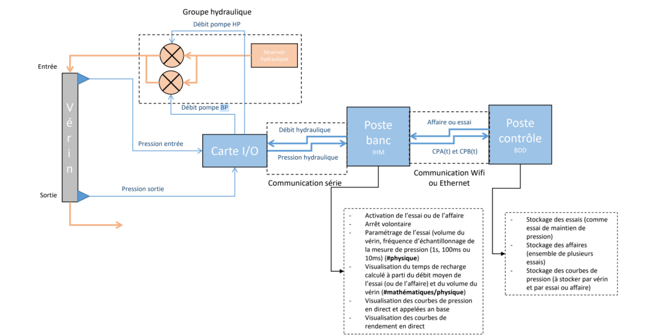
Notes:
Partie physique du projet détaillé

Slide 5
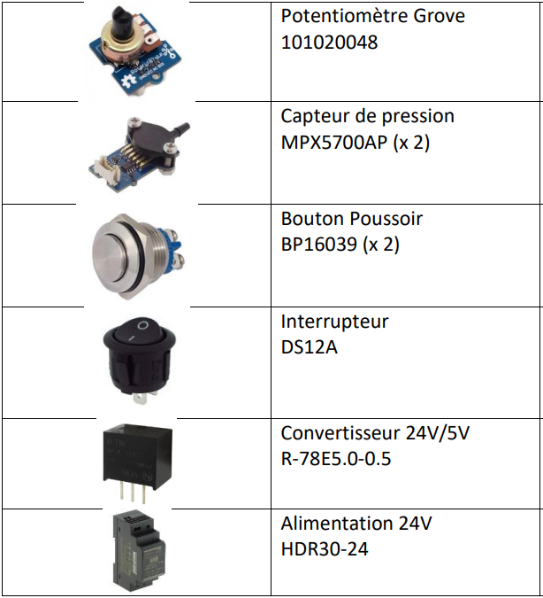
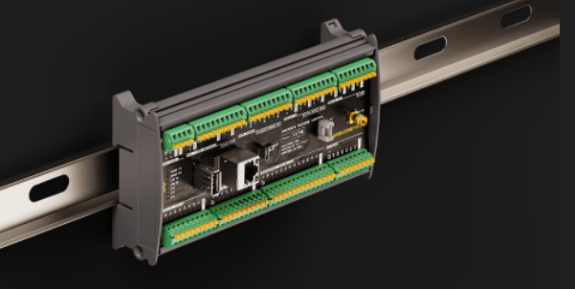
Matériels Physiques
Notes:
Choix des composants + Explication Potentiomètre qui simule les pompes

Slide 6
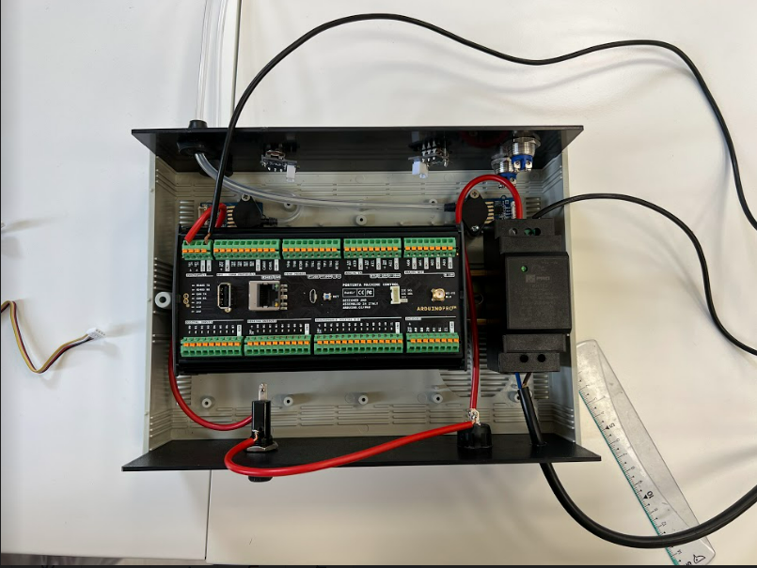
Notes:
Photo + Explication des branchement

Slide 7
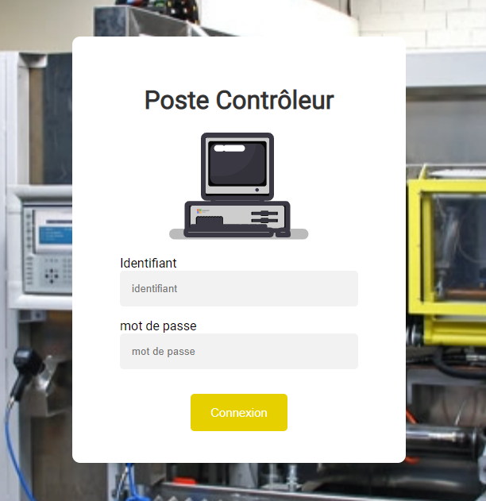
Authentification du contrôleur
Notes:
Explication de la fonctionnalité

Slide 8
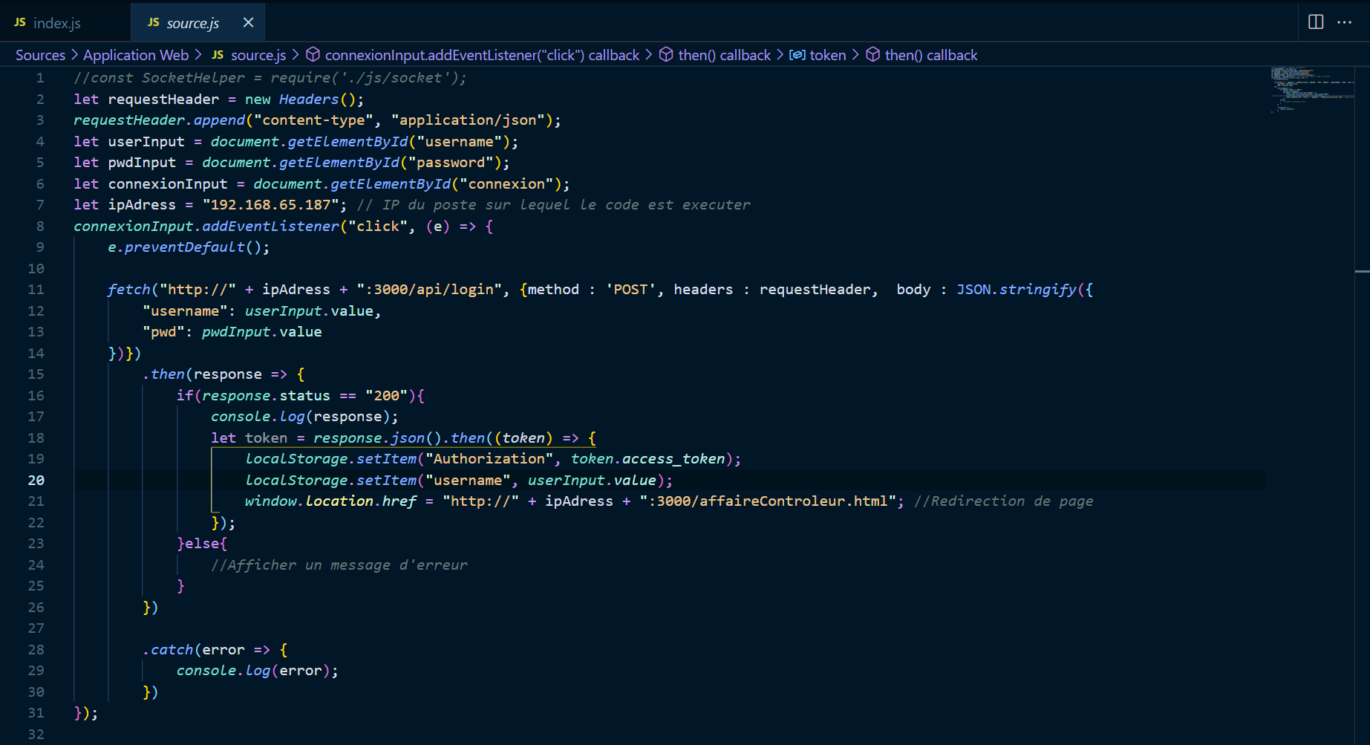
Notes:
Explication du code côté client

Slide 9
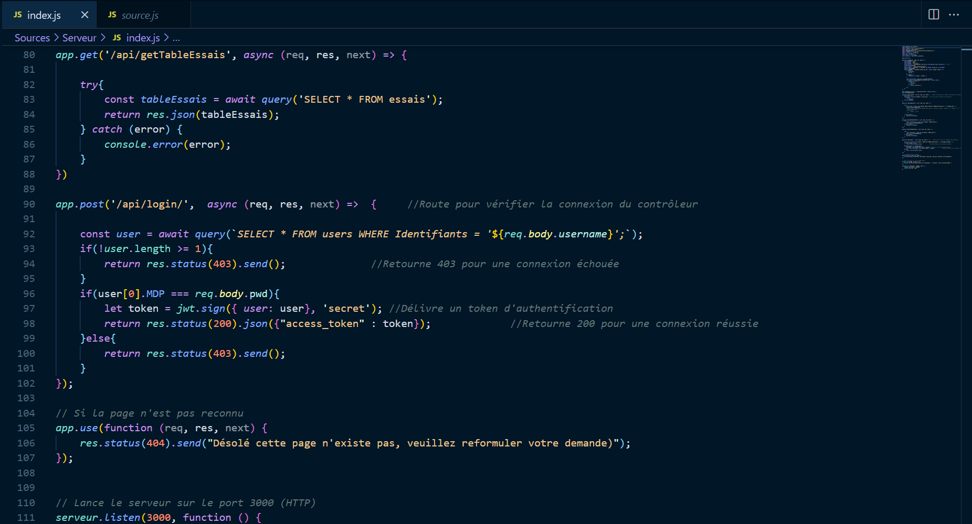
Notes:
Explication du code côté serveur NodeJs

Slide 10
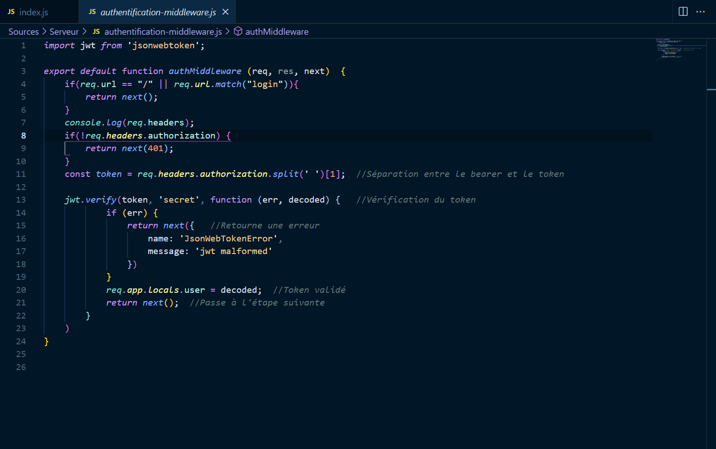
Notes:
Explication Middleware

Slide 11
Conclusion
Notes:
Si le projet été a refaire explication + Apport personnel du projet

